Slide 1
Людський капітал як складова інтелектуального капіталу
План
1. Теорія інтелектуального капіталу: етапи становлення, базові поняття.
Підходи до визначення сутності інтелектуального капіталу:
2.1. Структура і моніторінг інтелектуального капіталу за Карлом-Еріком Свейбі
2.2. Складові інтелектуального капіталу компанії за Лейфом Едвинссоном
2.3. Причинно-наслідкова сутність моделі Л. Едвинссона
2.4. Модель інтелектуального капіталу Енні Брукінг.

Slide 2
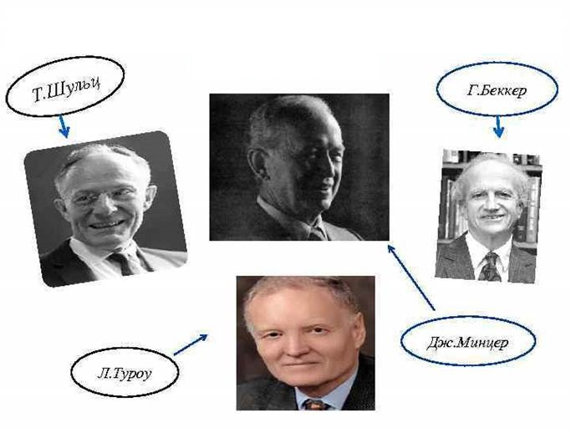
Зародження теорії інтелектуального капіталу 1950-60 рр. ХХ століття

Slide 3
Людські ресурси – сукупність соціокультурних характеристик та особистісно-психологічних властивостей людей, які можуть використовуватись у суспільних інтересах, у тому числі для досягнення цілей організації.
Людський капітал – сукупність знань, умінь і навичок, що використовуються задоволення потреб людини і суспільства
Трудовий потенціал працівника (або людський потенціал, або трудовий потенціал людини) – сукупність природних властивостей, можливостей, запасів знань та досвіду, які формують сили для здійснення виробничої діяльності

Slide 4
Інтелектуальний капітал – система знань, умінь персоналу та результати інтелектуальної діяльності, які продуктивно використовуються з метою отримання максимального економічного доходу організації, працівника та його сім'ї.

Slide 5
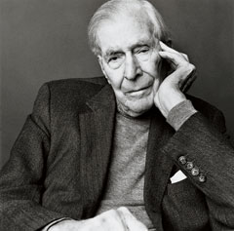

Поняття «інтелектуальний капітал» як науковий термін започатковано в 1969 р.
Джоном Гелбрейтом
«Долар, вкладений в інтелект людини, часто приносить більший приріст національного доходу, ніж долар, вкладений у залізницю, дамби, машини та інші капітальні блага.
Освіта стає високопродуктивної формою капітальних вкладень»

Slide 6
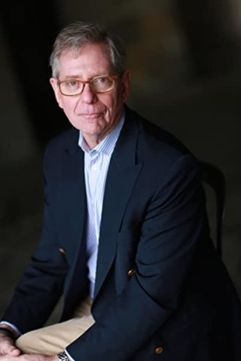

Томас А. Стюарт
- один з основоположників концепції інтелектуального капіталу
«Інтелектуальний капітал - це інтелектуальний матеріал, що включає в себе знання, досвід, інформацію, інтелектуальну власність і бере участь у створенні цінностей.
Це - колективна розумова енергія. Її важко виявити, і ще важче управляти нею.
Але вже якщо ви її виявили і змусили служити себе, ви - переможець»
з книги «Інтелектуальний капітал. Нове джерело багатства організації»

Slide 7
Співвідношення понять
інтелектуальний капітал
нематеріальні активи
інтелектуальна власність

Slide 8
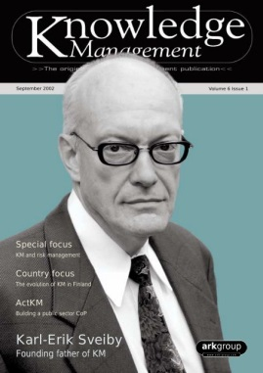
Карл-Ерік Свейбі ототожнює нематеріальні активи з інтелектуальним капіталом
Основі компоненти нематеріальних активів компанії
Зовніш-ня структу-ра
включає зв'язки із замовниками та постачальниками, конкурентів, торгові марки, репутацію, або імідж
Внутрі-шня структу-ра
включає внутрішні змінні фірми (цілі, завдання, моделі, технології, комп'ютерні та адміністративні системи)
Індиві-дуальна компе-тентність
включає вміння, освіту, досвід, цінності, соціальні навички
це здатність людини діяти в певних умовах
це база даних, авторські розробки, ноу-хау

Slide 9
Моніторинг нематеріальних активів К.Е.Свейбі
Критерій | Компетенції персоналу | Внутрішня структура | Зовнішня структура
Рост та інновації | Рівень освіти, стаж роботи, підвищення освітнього рівня | Інвестиції в дослідження і розвиток | Зростання кількості клієнтів
Ефективність | Додана вартість на співробітника | Відсоток обслуговуючого персоналу | Прибуток з клієнта
Стабільність | Плинність професійних кадрів, середній стаж роботи | Плинність серед обслуговуючого персоналу, частка нових співробітників | Структура клієнтів, повтор замовлень

Slide 10
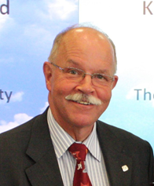
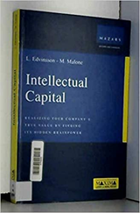
Складові інтелектуального капіталу компанії за Лейфом Едвинссоном
Людський капітал
Структурний капітал
Клієнтський капітал
Організаційний капітал
Інноваційний капітал
Процесний капітал

Slide 11
Людський капітал
Структур-ний капітал
"все, що залишається в компанії, коли працівники йдуть додому"
сукупність знань, практичних навичок і творчих здібностей службовців компанії, прикладених до виконання поточних завдань
Клієнтський капітал
база споживачів, характер зв'язків з ними і їх потенціал, історія взаємовідносин

Slide 12
Організаційний капітал
систематизована і формалізована компетентність компанії + системи, які посилюють її творчу ефективність та організаційні можливості, спрямовані на створення продукту і вартості.
Інноваційний капітал
це об'єкти комерційної таємниці, об'єкти права інтелектуальної власності, що ідентифікуються як нематеріальні активи
Процесний капітал
це системи виробництва, збуту, післяпродажного сервісу тощо, у процесі діяльності яких формується вартість продукту / послуги

Slide 13
Причинно-наслідкова сутність моделі Л. Едвинссона
Втрата людського капіталу
втрата цінності структурного капіталу компанії
втрата фундаментальної вартості компанії
і навпаки
втрата структурного капіталу
унеможливлює для персонала і менеджменту забезпечувати успішний бізнес
втрата однієї з двох складових організаційного капіталу
знецінює іншу складову
це - знижує оцінку всього структурного капіталу
отже
втрачає інтелектуальний капітал у цілому

Slide 14
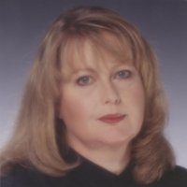
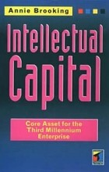
Енні Брукінг
«Інтелектуальний капітал -
термін для позначення нематеріальних активів, без яких компанія не може існувати»
Модель інтелектуального капіталу
Ринкові активи
Людські активи
Інтелектуальна власність
Інфраструктурні активи

Slide 15
Ринкові активи
це той потенціал, який забезпечується нематеріальними активами, пов'язаними з ринковими операціями (лояльність клієнтів, портфель замовлень, канали розподілу тощо)
Інтелектуальна власність
інтелектуальна власність як актив - інструмент для захисту різних корпоративних активів (торгова марка, авторські права, патенти, ноу-хау)
Інфраструктурні активи
це технології, методи і процесси, які уможливлюють роботу підприємства (корпоративна культура, методи оцінки ризику, методи управління персоналом тощо)
Людські активи
це сукупність колективних знань персоналу, їх творчих здібностей, уміння вирішувати проблеми, лідерських якостей, підприємницьких і управлінських навичок

Slide 16
Логіка функціонування
моделі інтелектуального капіталу за Е Брукінг
людські активи
саме це і є інтелектуальна власність,
яка, поряд з фінансовими активами, формує фундаментальну вартість компанії
створюють ті структурні компоненти, вартість яких можна виміряти в грошовому еквіваленті

Slide 17
Рівні людського капіталу
Макрорівень (регіон, держава або союз держав) | накопичені витрати на загальну освіту, охорону здоров'я, переміщення робочої сили
Мезорівень (організація) | спеціальний (корпоративний) людський капітал як засіб збереження стабільності і підвищення конкурентоспроможності підприємства
Мікрорівень (особа) | залежність заробітку і витрат на утримання сім'ї від особистих природних і набутих протягом трудової діяльності характеристик і якостей

Slide 18
Людський капітал як витратний фактор |  |  | Людський капітал як виробничий фактор
витрати на освіту | витрати на виховання |  | професійна підготовка |  | наука, інформаційне забезпечення |  | здоров'я та безпека, мобільність
Людський капітал – сучасний продуктивний та соціальний фактор
розвиненість та відповідальність громадянського суспільства |  | інтенсивність та якість праці |  | інвестиційний та інноваційний потенціал |  | освіта і наука |  | соціальна сфера, безпека громадян
Цінності постіндустріальної економіки (економіки знань)
Макрорівень
(регіон, держава або союз держав)
Ефективність економіки
Ефективність держави

Slide 19
Людський капітал – специфічна форма капіталу, втілена в самій людині, це сукупність фізичних, розумових, підприємницьких здібностей людини, її знання, уміння, навички, професіоналізм, досвід, що використовуються у виробництві товарів та послуг, які сприяють зростанню його продуктивності праці та приносять йому дохід.

Slide 20
Класифікація людського капіталу
Індивідуальний ЛК | ЛК організації | Національний ЛК
Капітал здоров’я | Визнані активи індивідуального ЛК | Соціальний капітал
Культурно-моральний капітал | Організаційні нематеріальні активи | Політичний капітал
Трудовий капітал | Організаційний капітал | Національні інтелектуальні пріоритети
Індивідуальний інтелектуальний капітал | Структурний капітал | Національні конкурентні переваги
Організаційний капітал | Бренд-капітал
Підприємницький капітал | Соціальний капітал

Slide 21
Типологія людського капіталу
за рівнем охоплення | макрорівень мезорівень мікрорівень
за видами | капітал здоров'я (фізична здатність до праці) капітал культури (інтелектуальні та культурні особливості) капітал освіти (кваліфікація, професійна компетенція, здатність до вдосконалення знань та досвіду)
за формою втілення | живий (знання, досвід, стан здоров'я конкретного індивіда) матеріалізований (втілення людських знань у фізичній чи символічній формі) інституційний (втілення в організаційних чи логістичних системах)
за типами ризиків (ймовірність тимчасової втрати непрацездатності) | захищений людський капітал збалансований людський капітал ризиковий людський капітал
за суб'єктом користування | індивідуальний людський капітал сімейний людський капітал корпоративний людський капітал соціально значущий людський капітал

Slide 22
Рівні управління людським капіталом | Методи оцінки
індивідуальний (1-й рівень) | витратний, прибутковий, повернення на інвестиції за Філіпсом
мікроровень (2-й рівень) | модель індивідуальної вартості працівника, метод розрахунку прямих витрат на персонал, модель Кіркпатрика, фінансовий, порівняльний (через показники продуктивності праці, частки працівників з вищою освітою, коефіцієнта відповідності освіти займаній посаді, частки працівників, зайнятих інноваційною діяльністю, рівня інноваційної культури, частки іноземних працівників), індексний (індекс людського капіталу, індекс інноваційного розвитку)
мезорівень (3-й рівень) | порівняльний (рівень зайнятості населення, частка населення з вищою освітою, частка інноваційних спеціальностей у навчальних закладах регіону), індексний (індекс інновативності, індекс якості життя, індекс розвитку людського потенціалу)

Slide 23
витратний (інвестиційний) метод
  репродуктивні витрати, пов'язані з народженням та вихованням дітей, здобуттям ними освіти в галузі загальних знань;
  витрати на підтримку фізичного та психологічного здоров'я (диспансеризація, охорона праці, страхування);
  витрати на набір та адаптацію персоналу, за необхідності зміна місця проживання (мобільність);
  витрати, пов'язані з професійним навчанням та підвищенням кваліфікації;
  інші корпоративні витрати, пов'язані з гармонійним включенням індивіда до сфери інтересів організацій.

Slide 24
Метод «ціна заміни». Людський капітал оцінюється за сукупністю ресурсів, що виводяться з економічної діяльності внаслідок його формування.
Оцінка майбутніх доходів (ефективності інвестицій), які будуть отримані за рахунок додаткового досвіду та кваліфікації працівників.
Оцінка шляхом співвідношення людського капіталу та фінансового капіталу. Загальний капітал людини протягом усього її життя являє собою поєднує пропорційну взаємодію людського капіталу (вартість майбутніх доходів, включаючи пенсію) і фінансового капіталу (гроші та активи).

Slide 25
Оцінка аналогічно поняттю «ділова репутація організації» («гудвіл»)
Оцінка відбувається за трьома напрямками:
маркетинговий (авторські права, реклама, просування продукції з організаційними найменуваннями);
технічний (технологічна документація, «ноу-хау», бази даних);
практичний (тактика управління, організаційні питання, забезпечення безпеки, бухгалтерський облік, аналіз та оподаткування).

